Slide 3

BÁO CÁO PROJECT DATABASE
Project: Smart ecommerce – HUSTER STORE
Nhóm – IT3290 – Mã lớp BT: 156784
Nguyễn Tài Hưng – 20236034 – Nhóm trưởng
Trần Việt Gia Khánh – 20235756
Nguyễn Trung Kiên - 20235759
GVHD: TS. Trần Văn Đặng

Slide 4
Nội dung thuyết trình
1. Đặt vấn đề
2. Phân tích thiết kế
3. Thiết kế cơ sở dữ liệu
4. Index, Trigger
5. Viết truy vấn cá nhân

Slide 5

1. ĐẶT VẤN ĐỀ
Trong bối cảnh thị trường thương mại điện tử ngày càng phát triển mạnh mẽ, đặc biệt là lĩnh vực thời trang và phụ kiện, việc sở hữu một trang web bán giày trực tuyến hiệu quả đã trở thành một yếu tố then chốt để các doanh nghiệp tiếp cận khách hàng tiềm năng và gia tăng doanh số. Tuy nhiên, sự đa dạng về mẫu mã, kích cỡ, nhà cung cấp và thông tin khách hàng đặt ra một thách thức không nhỏ trong việc quản lý dữ liệu một cách khoa học và hệ thống. Chính vì lẽ đó, dự án "Xây dựng cơ sở dữ liệu cho trang web bán giày" được đề xuất nhằm giải quyết bài toán này, tạo nền tảng vững chắc cho việc vận hành và phát triển trang web một cách bền vững.

Slide 6

2. PHÂN TÍCH THIẾT KẾ

Slide 7
2. PHÂN TÍCH THIẾT KẾ
Phân tích nghiệp vụ
a. Quản lý sản phẩm
Nhập giày từ các thương hiệu, phân loại theo danh mục.
Mỗi sản phẩm có nhiều biến thể (kích cỡ, màu sắc).
Nhân viên có thể thêm/sửa sản phẩm: tên, giá, mô tả...
Hệ thống theo dõi tồn kho từng biến thể.
Chỉ bán hàng khi còn tồn kho.
b. Quản lý khách hàng
Thêm, sửa, xóa thông tin khách hàng.
Hỗ trợ cấp lại mật khẩu, chỉnh sửa thông tin.

Slide 8
2. PHÂN TÍCH THIẾT KẾ
Phân tích nghiệp vụ
c. Quản lý doanh thu, lợi nhuận
Thống kê doanh thu theo ngày/tuần/tháng/quý/năm.
Ghi nhận doanh thu từng đơn hàng (trước & sau khi áp dụng voucher).
Cập nhật tiền thanh toán theo thời gian thực.
d. Quá trình bán hàng
Khách tìm kiếm và duyệt sản phẩm.
Chọn biến thể (kích cỡ, màu) và thêm vào giỏ hàng.
Đặt hàng: nhập thông tin giao hàng, chọn thanh toán.
Hệ thống tạo đơn hàng, trừ tồn kho tương ứng.
Khách hàng thanh toán qua nhiều phương thức.

Slide 9
2. PHÂN TÍCH THIẾT KẾ
Phân tích nghiệp vụ
e. Xử lý & thực hiện đơn hàng
Nhân viên tiếp nhận và xác nhận đơn hàng.
Kiểm tra thanh toán, chuẩn bị hàng (lấy từ kho, đóng gói).
Tạo đơn vận chuyển, cập nhật mã theo dõi.
Cập nhật trạng thái đơn hàng:
Đang xử lý → Đã đóng gói → Đang vận chuyển → Đã giao.

Slide 10
2. PHÂN TÍCH THIẾT KẾ
Mô tả chức năng
Hệ thống được thiết kế với ba nhóm người dùng chính, mỗi nhóm có những vai trò và quyền hạn riêng biệt để đảm bảo hoạt động hiệu quả và an toàn.
Khách hàng: Người mua sắm và sử dụng các tính năng chính của trang web.
Nhân viên: Người vận hành, hỗ trợ quản lý đơn hàng và sản phẩm.
Quản lý: Người có quyền cao nhất, giám sát toàn bộ hoạt động của hệ thống.

Slide 11
2. PHÂN TÍCH THIẾT KẾ
Mô tả chức năng
Luồng Chức Năng - Khách Hàng
Đây là nhóm người dùng cốt lõi, trải nghiệm mua sắm được tối ưu hóa qua các chức năng sau:
Tìm kiếm & Khám phá:
Tìm kiếm sản phẩm theo từ khóa.
Lọc sản phẩm (giá, kích cỡ, màu sắc, thương hiệu).
Sắp xếp kết quả (giá tăng/giảm, mới nhất, bán chạy).
Xem & Đánh giá Sản phẩm:
Xem thông tin chi tiết (hình ảnh, mô tả, giá, chất liệu...).
Đọc review, xem rating từ người mua khác.
Xem các sản phẩm liên quan được gợi ý.
Giỏ hàng & Đặt hàng:
Thêm/Sửa/Xóa sản phẩm trong giỏ hàng.
Cung cấp thông tin giao hàng.
Chọn phương thức thanh toán và xác nhận đơn hàng.
Quản lý Tài khoản & Đơn hàng:
Đăng ký, đăng nhập, quản lý thông tin cá nhân.
Theo dõi lịch sử và trạng thái đơn hàng.
Hủy đơn hàng (khi được phép).
Viết đánh giá và xếp hạng cho sản phẩm đã mua.

Slide 12
2. PHÂN TÍCH THIẾT KẾ
Mô tả chức năng
Luồng Chức Năng - Nhân Viên
Nhân viên là cầu nối giữa khách hàng và hệ thống, đảm bảo quy trình vận hành trôi chảy.
Quản lý Sản phẩm (Quyền hạn giới hạn):
Xem danh sách, tìm kiếm, lọc sản phẩm.
Cập nhật thông tin cơ bản (số lượng tồn kho, hình ảnh).
Quản lý Đơn hàng:
Xem và xử lý danh sách đơn hàng mới.
Xác nhận hoặc từ chối đơn hàng.
Cập nhật trạng thái (đang xử lý, đang giao, đã giao).
In hóa đơn.
Quản lý Khách hàng:
Xem danh sách và thông tin chi tiết khách hàng.
Tra cứu lịch sử mua hàng để hỗ trợ.
Quản lý Tài khoản:
Đăng nhập/Đăng xuất.
Xem và cập nhật thông tin cá nhân.

Slide 13
2. PHÂN TÍCH THIẾT KẾ
Mô tả chức năng
Luồng Chức Năng - Quản Lý
Quản lý có toàn quyền truy cập để giám sát, điều hành và đưa ra quyết định chiến lược.
Quản lý Sản phẩm (Toàn quyền):
Thêm sản phẩm mới.
Cập nhật toàn bộ thông tin sản phẩm.
Xóa sản phẩm khỏi hệ thống.
Quản lý Kho hàng:
Quản lý và điều chỉnh số lượng tồn kho.
Xem báo cáo tồn kho chi tiết.
Quản lý Đơn hàng (Toàn quyền):
Xem và quản lý toàn bộ đơn hàng.
Có quyền hủy đơn hàng khi cần thiết.
Quản lý Người dùng:
Tạo, sửa, xóa tài khoản nhân viên.
Phân quyền truy cập cho từng vai trò nhân viên.
Báo cáo & Thống kê:
Xem báo cáo doanh thu (theo ngày, sản phẩm, khách hàng).
Thống kê sản phẩm bán chạy, sản phẩm tồn kho.
Xuất dữ liệu báo cáo ra file (Excel, CSV).

Slide 14
3. THIẾT KẾ CƠ SỞ DỮ LIỆU

Slide 15
3. THIẾT KẾ CƠ SỞ DỮ LIỆU
Xác định các thực thể
Sản phẩm (product)
Các biến thể của sản phẩm (variant)
Phân loại (category)
Nhãn hàng (brand)
Đơn hàng (order)
Chi tiết đơn hàng (orderdetail)
Khách hàng (customer)
Nhân viên (employee)

Slide 16
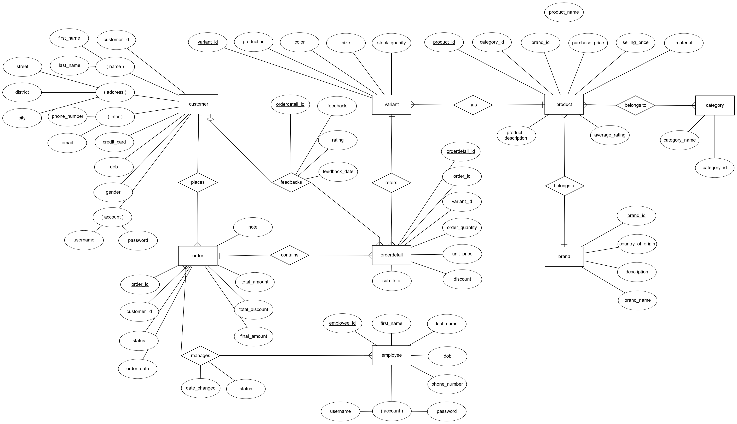
3. THIẾT KẾ CƠ SỞ DỮ LIỆU
Sơ đồ thực thể liên kết (ERD)

Slide 17
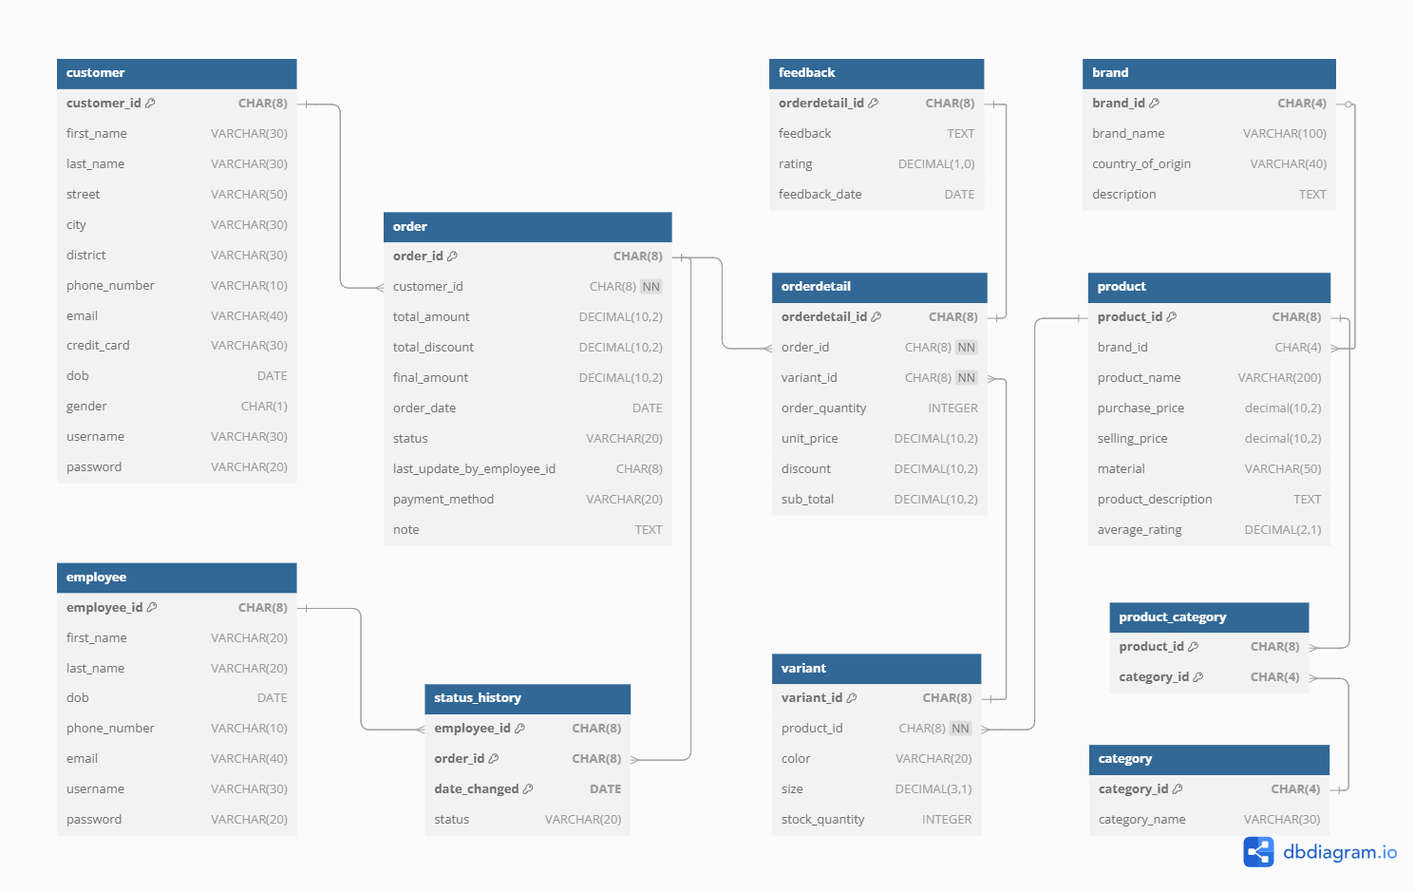
3. THIẾT KẾ CƠ SỞ DỮ LIỆU
Sơ đồ Quan hệ (Relational Schema)

Slide 18
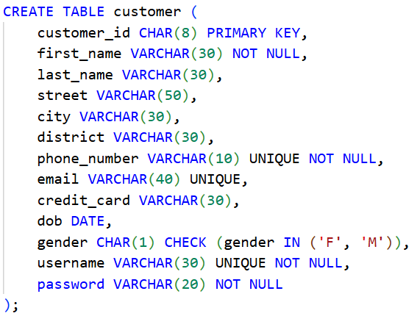
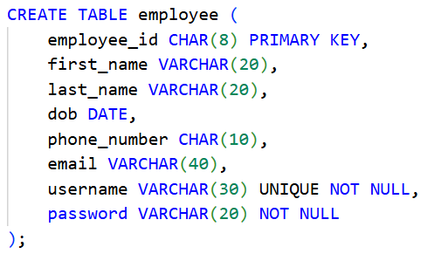
3. THIẾT KẾ CƠ SỞ DỮ LIỆU
Tạo bảng (Create Table)

Slide 19
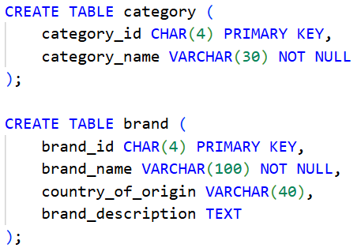
3. THIẾT KẾ CƠ SỞ DỮ LIỆU
Tạo bảng (Create Table)

Slide 20
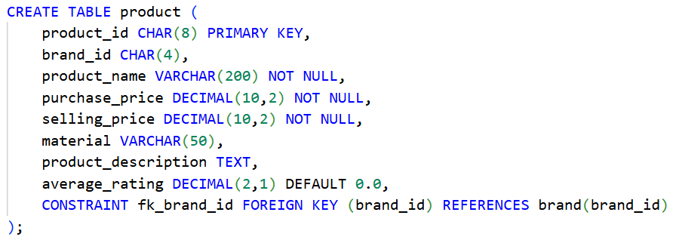
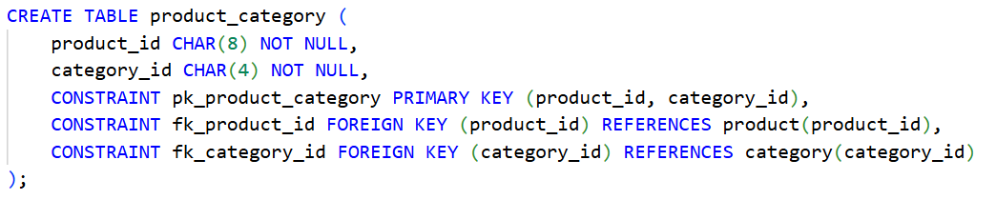
3. THIẾT KẾ CƠ SỞ DỮ LIỆU
Tạo bảng (Create Table)

Slide 21
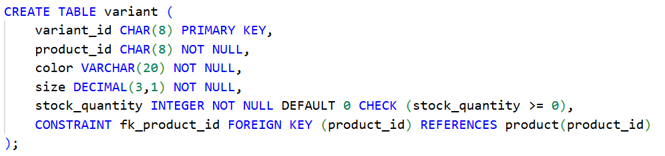
3. THIẾT KẾ CƠ SỞ DỮ LIỆU
Tạo bảng (Create Table)

Slide 22
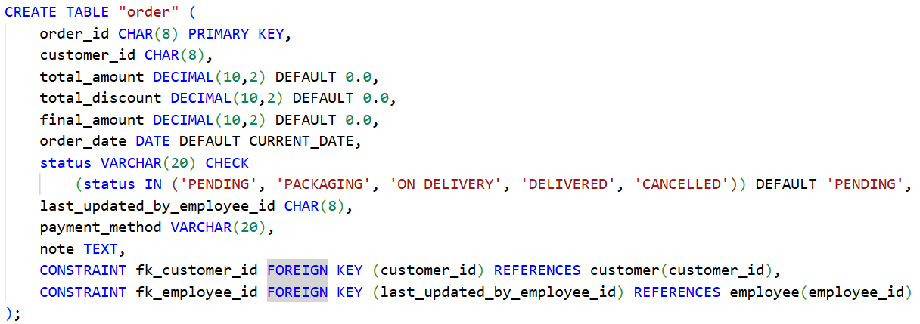
3. THIẾT KẾ CƠ SỞ DỮ LIỆU
Tạo bảng (Create Table)

Slide 23
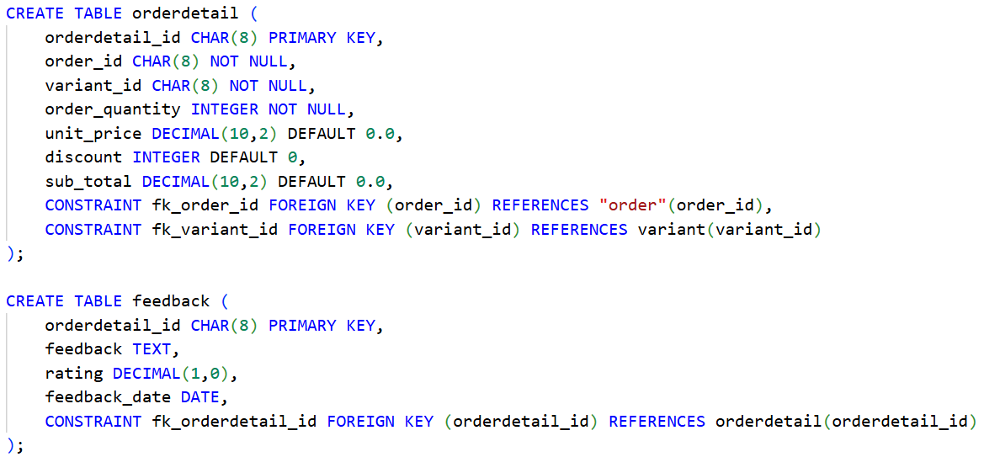
3. THIẾT KẾ CƠ SỞ DỮ LIỆU
Tạo bảng (Create Table)

Slide 24
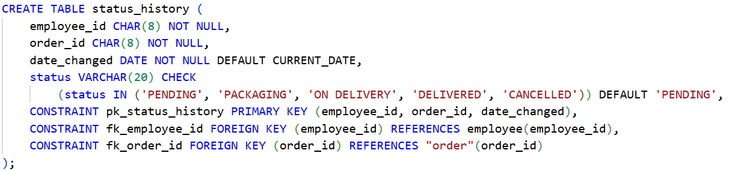
3. THIẾT KẾ CƠ SỞ DỮ LIỆU
Tạo bảng (Create Table)

Slide 25
4. INDEX, TRIGGER

Slide 26
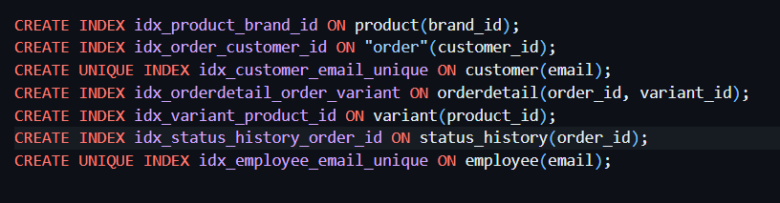
4.1. INDEX
Chức năng: Tăng tốc độ tìm kiếm/lọc sản phẩm theo thương hiệu, tăng tốc độ tìm kiếm của 1 khách hàng cụ thể, tăng tốc độ tìm kiếm khách hàng bằng email, tăng tốc độ join giữa các bảng, tăng tốc độ truy vấn lịch sử trạng thái, ...

Slide 27
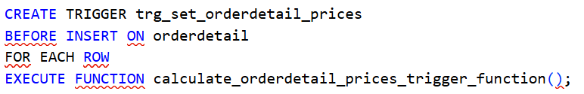
4.2 TRIGGER
Cú pháp:
Chức năng: Tự động cập nhật các thuộc tính của orderdetail khi tạo orderdetail mới.

Slide 28
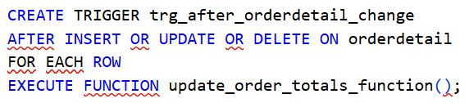
4.2 TRIGGER
Cú pháp:
Chức năng: Tự động cập nhật lại order khi có các orderdetail.

Slide 29
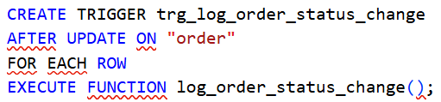
4.2 TRIGGER
Cú pháp:
Chức năng: Tự động lưu lại các lịch sử chỉnh status của order.

Slide 30
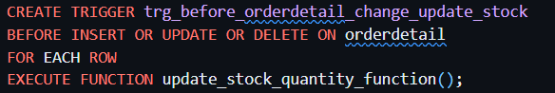
4.2 TRIGGER
Cú pháp:
Chức năng: Tự động cập nhật số lượng tồn kho khi có thay đổi trong chi tiết đơn hàng

Slide 31
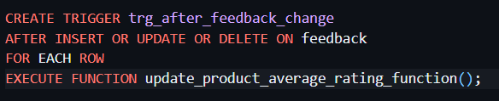
4.2 TRIGGER
Cú pháp:
Chức năng: Tự động cập nhật điểm đánh giá trung bình của sản phẩm .

Slide 32
5. VIẾT TRUY VẤN CÁ NHÂN

Slide 33
5. VIẾT TRUY VẤN CÁ NHÂN
Nguyễn Tài Hưng

Slide 34
5. VIẾT TRUY VẤN CÁ NHÂN
Trần Việt Gia Khánh

Slide 35
5. VIẾT TRUY VẤN CÁ NHÂN
Nguyễn Trung Kiên

Slide 36
THANK YOU !

